Slide 1

BERGAMA TARIMA DAYALI İHTİSAS
SÜT ORGANİZE SANAYİ BÖLGESİ
Yatırımcı Sunumu - Eylül 2020

Slide 2
TDİOSB NEDİR?
TDİOSB (Tarıma Dayalı İhtisas Organize Sanayi Bölgesi): Kamu tüzel kişi/kişilerince kurulan; tarım ve sanayi sektörünün entegrasyonunu sağlamaya yönelik tarıma dayalı sanayi girdisini oluşturan bitkisel ve hayvansal üretimin ve bunların işlenmesine yönelik sanayi tesislerinin yer aldığı mal ve hizmet üretim bölgesini ifade eder.
TDİOSB ile; Bitkisel ve Hayvansal üretimin ve bunlara dayalı sanayinin;
Desteklenmesi,
Geliştirilmesi,
Ürünlerin paketlenmesi,
İşlenmesi,
Muhafaza edilmesi,
Tarım-Sanayi entegrasyonunun geliştirilmesi,
Rekabet edebilirliğini artırıcı nitelikte sürdürülebilir, uygun ve kaliteli hammaddenin temini sağlanır.

Slide 3
KURULUŞ SÜRECİ
KURULUŞ
TDİOSB Projesinin Hazırlanması
YATIRIM
Bakanlıkça Yatırım Programına Alınması
İŞLETME
Parsellerin Tahsisi
Projenin Bakanlığa Sunulması
Yer Seçimin Kesinleşmesi
Tüzel Kişilik Kazanması
Genel Yerleşim ve Üstyapı Modül Projelerinin Hazırlanması
İmar, Parselasyon ve Altyapı Projelerinin Hazırlanması
Yol, Su, Elektrik, Isıtma Vb. Altyapıların Yapılması
Üst yapıların Yapılması
Süt İşletmelerinin ve Sanayi İşletmelerinin Faaliyete Geçmesi

Slide 4
HEDEFLER
Katma Değeri Yüksek Süt Ürünleri
Kaliteli süt üretiminin yanında yüksek katma değerleri ürün çeşitliliğinin arttırılması
Damızlık Düve Yetiştirme Merkezi
Damızlık Düve Yetiştirme Merkeziyle ülkemizin damızlık düveler ihtiyacını karşılamak ve yurt dışından damızlık gebe düve getirilmesinin önüne geçmek
Modern Süt İşletmeleri
Orta ve büyük ölçekli damızlık sığır yetiştiren işletmeler kurularak sertifikalı ve yüksek verimli süt sığırlarından kaliteli süt ve et üretimi sağlamak
Hastalıktan Ari Ortam
Yüksek hijyen standartlarında bir bölge oluşturmak, Karantina ve kontrollerle hastalıktan ari bölge oluşturmak
Süt Ürünleri
Süt işletmelerinde elde edilen sütler sanayi alanında kurulacak süt işleme tesislerinde işlenerek yüksek kalite standartlarında katma değeri arttırmak ve «Bergama» markası ile pazarlamak
İstihdam
Modern süt işletmeleri uygulamalarını geliştirmek ve istihdam sağlamak

Slide 5
HEDEFLERİMİZ
Bölgenin hayvancılık potansiyelini değerlendirerek bu yöndeki yatırım faaliyetlerini arttırmak, bu konuda yatırımcıların ihtiyaç duyduğu azami şartları karşılamak
Süt üreticileri, Kooperatifler, Süt Birlikleri ve TDİOSB yapılanması ile sektörde yaşanan sorunların önüne geçmek
Bölgede, süt konusunda üreticilerin katma değeri yüksek ürünler üreterek TDİOSB alanında değerlendirmelerini sağlamak
TDİOSB’de orta ve büyük ölçekli damızlık sığır yetiştiren işletmeler kurulacaktır. (en küçük işletme 25 baş ve üzeri) Bu işletmelerde sertifikalı ve yüksek verimli süt sığırlarından kaliteli süt ve et üretimi sağlamak
TDİOSB’de süt işletmelerinde elde edilen sütler sanayi alanında kurulacak süt işleme tesislerinde işlenerek katma değeri arttırılacak ve Bergama TDİOSB markası ile pazarlanacak
TDİOSB deki işletmelerde elde edilen dişi buzağılar ise TDİOSB içerisinde kurulacak damızlık düve merkezinde yetiştirilerek gebe düve olarak satılacak
Projenin en önemli hedefi olan Damızlık Düve Yetiştirme Merkezinin kurulması ile Ülkemizin ihtiyaç duyduğu damızlık gebe düveler yetiştirilecek ve yurt dışından ithalat yolu ile damızlık gebe düve getirilmesinin önüne geçilerek İzmir ili ve civar illerin damızlık sığır ihtiyacı karşılanacaktır
TDİOSB’de suni tohumlama ve ıslah çalışmalarının yapılacağı ar ge merkezi kurulması
TDİOSB’de sanayi alanında et ve süt işleme tesisleri, yem fabrikası, soğuk hava depoları vb. sanayi tesislerinin yer alması
Merkezi atık yönetimi ile İşletmelerde oluşan atıklar kurulacak biyogaz tesisinde işlenerek yeşil enerjiye ve gübreye dönüştürülmesi
Koruyucu veteriner hekimlik uygulamaları, mühendislik ve veterinerlik hizmetleri, otomasyonlu sürü yönetim sistemi, hayvan hastanesi, acil kesim ünitesi, idari ve sosyal alanlar ve ihtisas konusunda teknik okul kurulması
Yöre halkına sosyo-ekonomik katkı sağlayacak modern tarım ve hayvancılık uygulamalarını geliştirmek ve istihdam sağlamak
Süt ve süt ürünlerine yönelik tarıma dayalı sanayinin ve kooperatifleşmenin gelişmesini sağlamak. İzmir’i bu konuda daha ileri seviyelere taşımak
Ülkemizin süt ve süt ürünleri ihtiyaçlarının karşılamanın yanında, ihracat ile ülke ekonomisine katkı sağlamak
Yerli ve yabancı yatırımcılara yatırım olanağı sağlamak.

Slide 6







KURUCU ORTAKLARI
İzmir Valiliği (YİKOB)
Ege Bölgesi Sanayi Odası (EBSO)
İzmir Ticaret Odası (İZTO)
İzmir Ticaret Borsası (İTB)
Bergama Belediyesi
BERGAMA
SÜT TDİOSB
Ege İhracatçı Birlikleri (EİB)
Bergama Ticaret Odası
İZMİR’DE KAMU,ODA, BORSA VE BİRLİKLERİN ORTAK PROJESİDİR

Slide 7
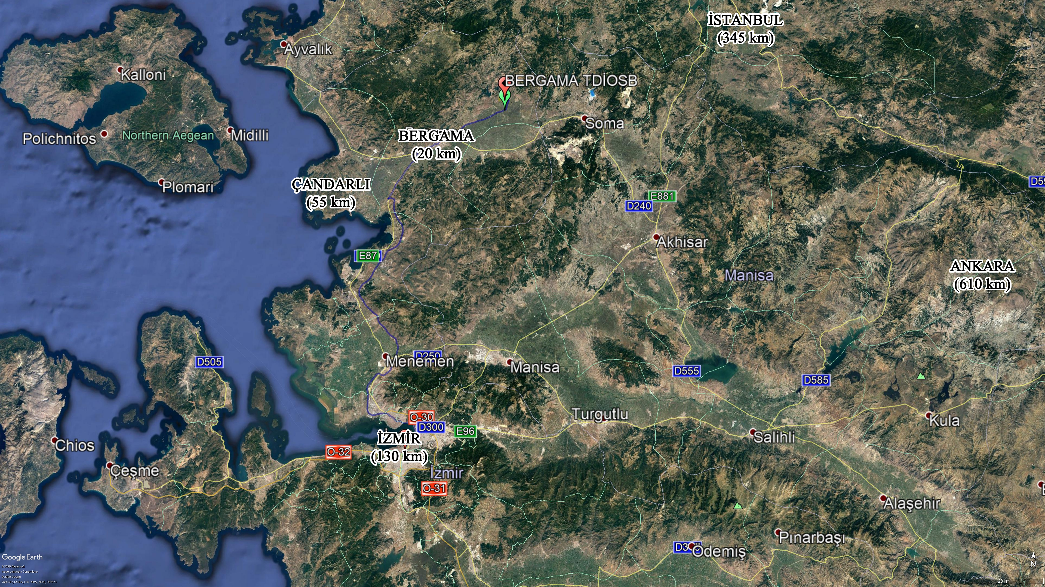
LOKASYON
Yeni açılan İzmir Otoyolu ve Soma girişli İstanbul Otoyoluyla lojistik olarak önemli bir avantaja sahiptir.

Slide 8
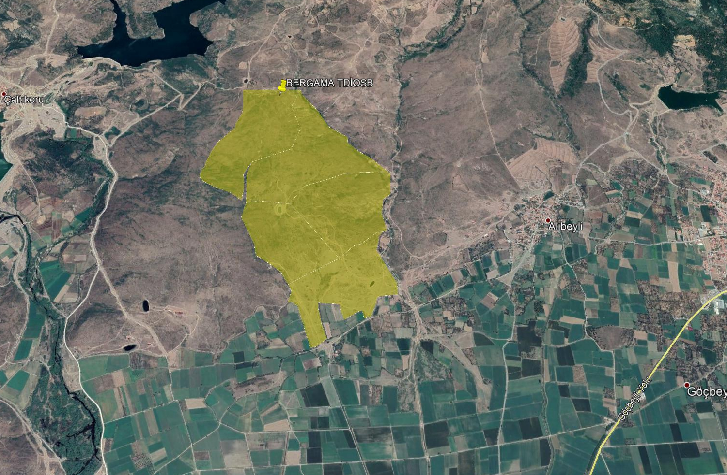
ARAZİ
ALİBEYLİ MAHALLESİ
Sayı | Ada | Parsel | Alan (Dekar)
1 | 0 | 124 | 479,729.66
2 | 0 | 125 | 435,020.01
3 | 0 | 126 | 555,320.93
4 | 0 | 127 | 664,166.01
5 | 0 | 128 | 705,103.69
Parsel Toplamı: |  |  | 2,839,340.30
Tescil Harici Alan: |  |  | 11,073.85
Toplam Sınır Alanı: |  |  | 2,850,414.15

Slide 9
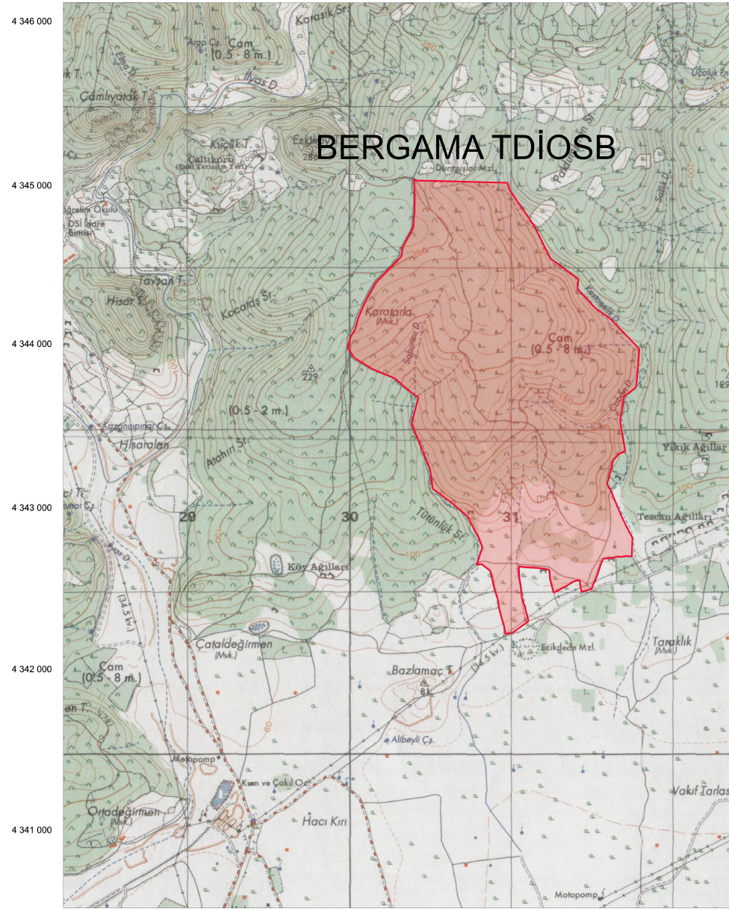
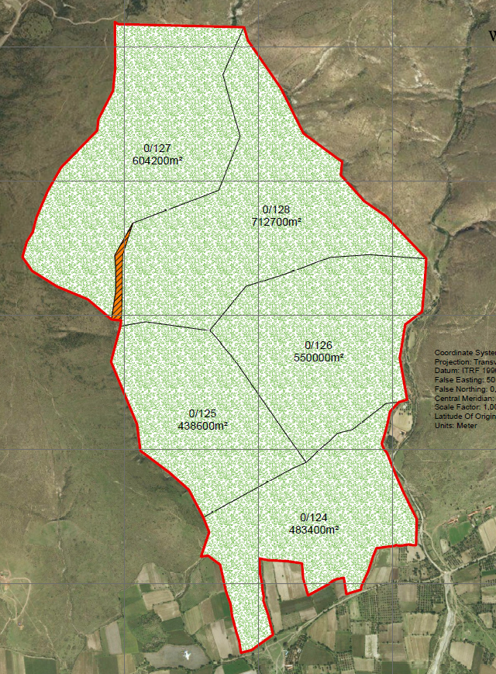
ALAN
BERGAMA TARIMA DAYALI
SÜT
İHTİSAS ORGANİZE SANAYİ BÖLGESİ
TOPLAM ALAN
2 850 414 m²

Slide 10
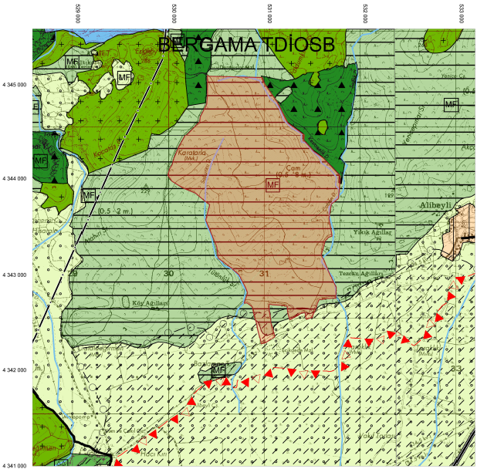
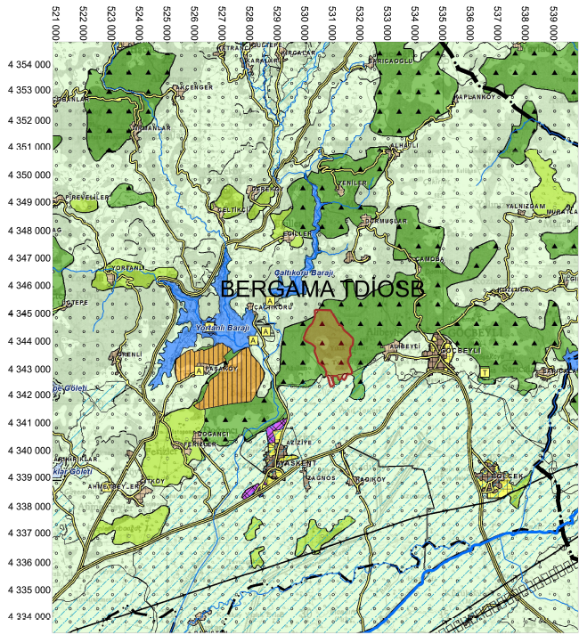
ÇEVRE DÜZENİ PLANI
MF: Makilik Fundalık
1/25000 Ölçekli
1/100 000 Ölçekli

Slide 11
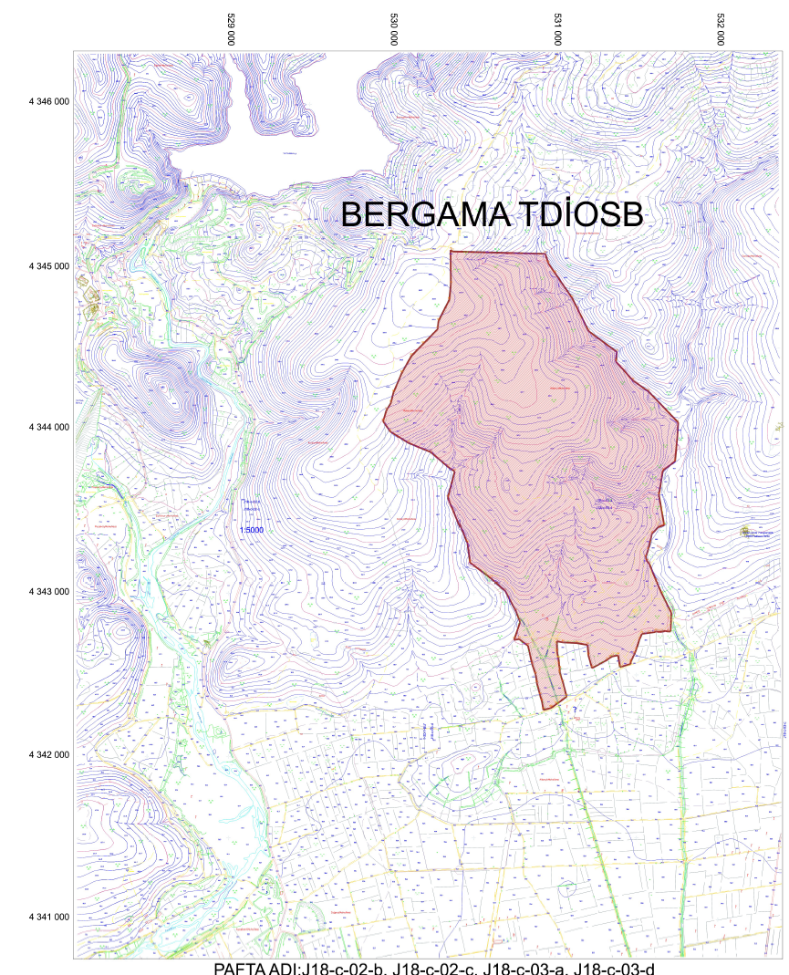
ALAN
1/5000 Ölçekli Haritalar, Araştırma Raporu ve Başvuru Projesi Hazırlandı

Slide 12
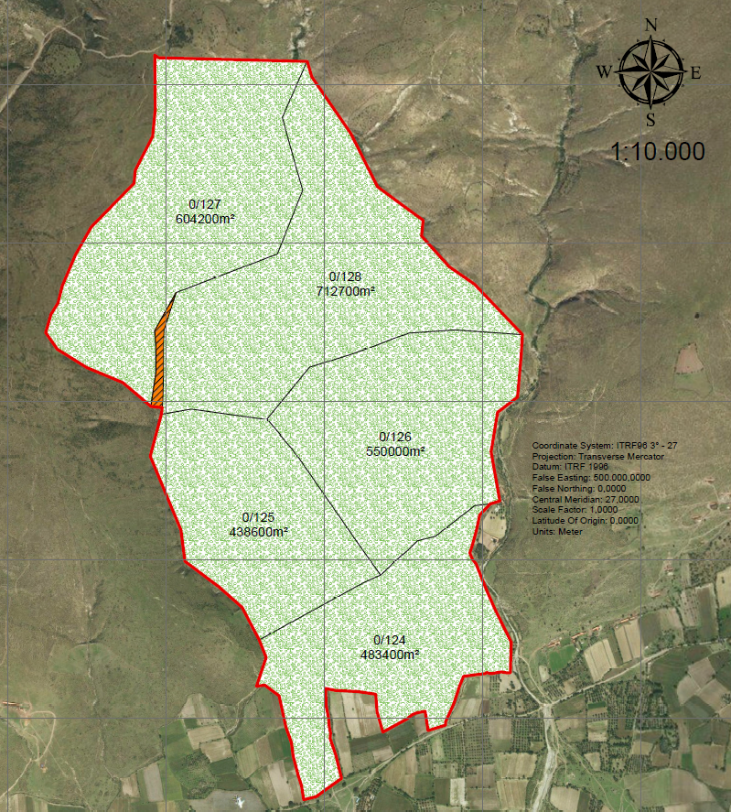
PROJE TASARIMI
OLUŞTURULACAK ALANLAR
  SÜT İŞLETME PARSELLERİ: Hayvan refahına uygun Süt İşletme Parsellerinin oluşturulacağı Alanlar (En Az 10 Dekar Parsel Talep edilir)
  SANAYİ PARSELLERİ: İhtisas konusuna uygun et ve süt işleme tesisleri, yem fabrikası, soğuk hava depoları vb. sanayi parselleri (En Az 3 Dekarlık Sanayi Parseli Talep Edilir)
  EĞİTİM VE ARAŞTIRMA ALANI: İhtisas konusuna uygun Araştırma merkezi alanı
  İDARİ VE SOSYAL TESİS ALANI: Bölge Müdürlüğü, Muhtelif İşyerleri ve Hizmet Alanları
  TIR/KAMYON PARKI ALANI: Lojistik merkezi ve nakliye firmalarının park alanları ve sosyal tesis
  ATIK YÖNETİM ALANI: Hayvan ve diğer atıkların toplanma alanı aynı zamanda biyogaz tesisi alanı

Slide 13
PROJE ÇIKTILARI
ÜRETİM PARSELLERİ
Süt İşletmeleri
SANAYİ ALANI
Ürün tasnif, ambalajlama ve paketleme tesisi
İdari ofis, yemekhane, tasnif-paketleme
Damızlık Düve Üretim Merkezi
Soğuk hava depoları
Ürün işleme ve kurutma tesisi
İDARİ ve SOSYAL ALANLAR
İdari bina ve güvenlik alanı
Sosyal alanlar (sağlık ve eğitim merkezleri, kafeterya, alışveriş – merkezi, misafirhane vb)
Lojistik Merkezi
Yeşil alanlar
TEKNİK ALT YAPI ALANLARI
Makine ünitesi
Karantina Merkezi
Su depolama alanı
Katı atık depolama ve geri kazanım alanı
Biogaz Enerji Üretim Alanı
İhtisas Konusuna Uygun Fabrikalar
Eğitim Alanı
İtfaiye Merkezi

Slide 14
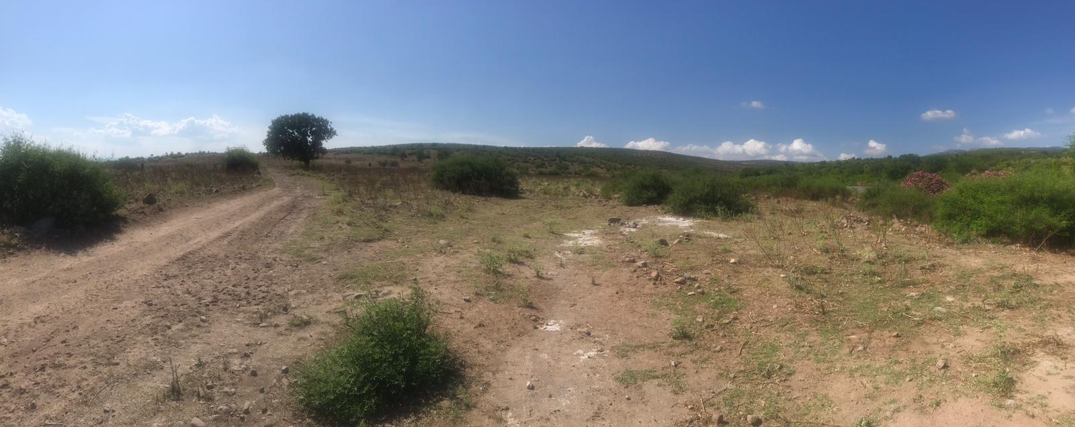
ALAN
ALANA AİT FOTOĞRAFLAR

Slide 15
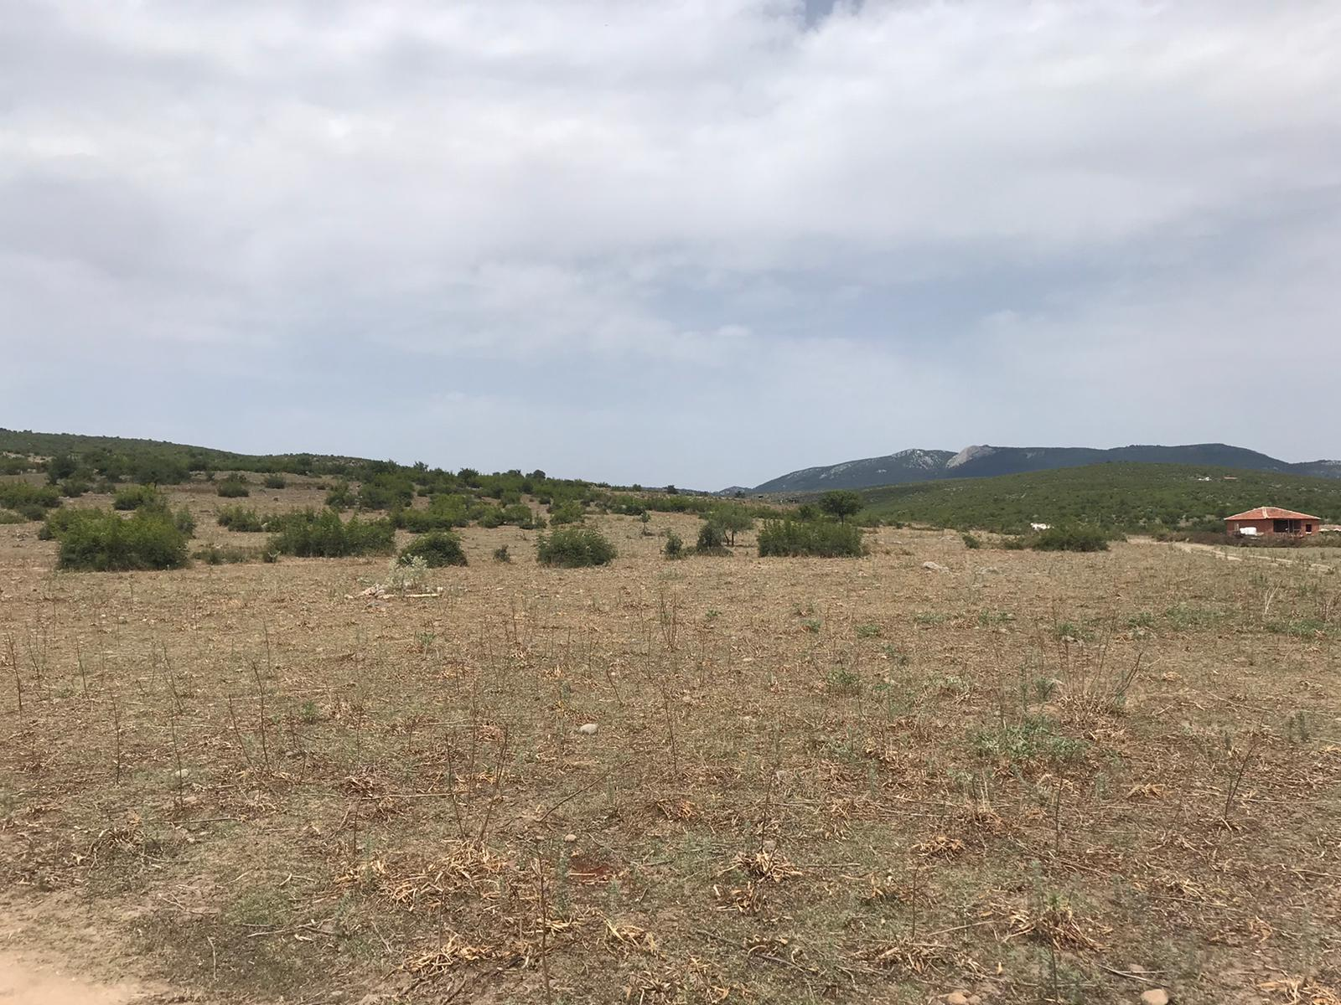
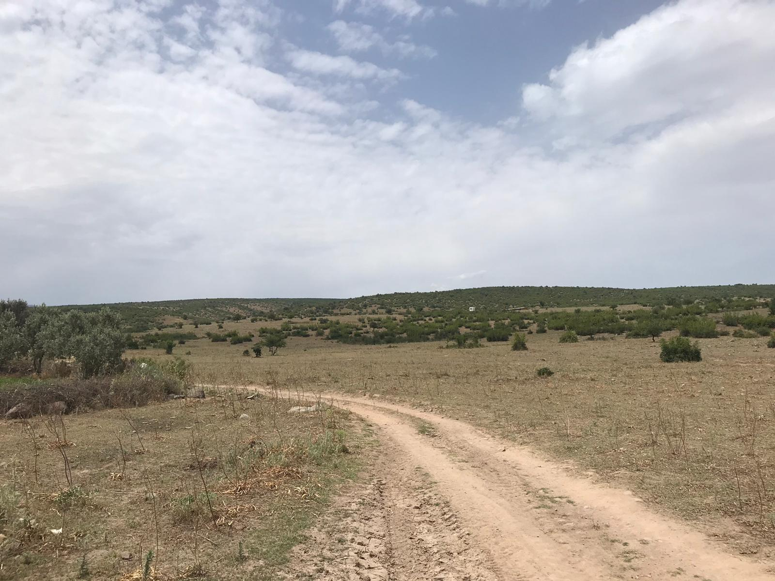
ALAN
ALANA AİT FOTOĞRAFLAR

Slide 16
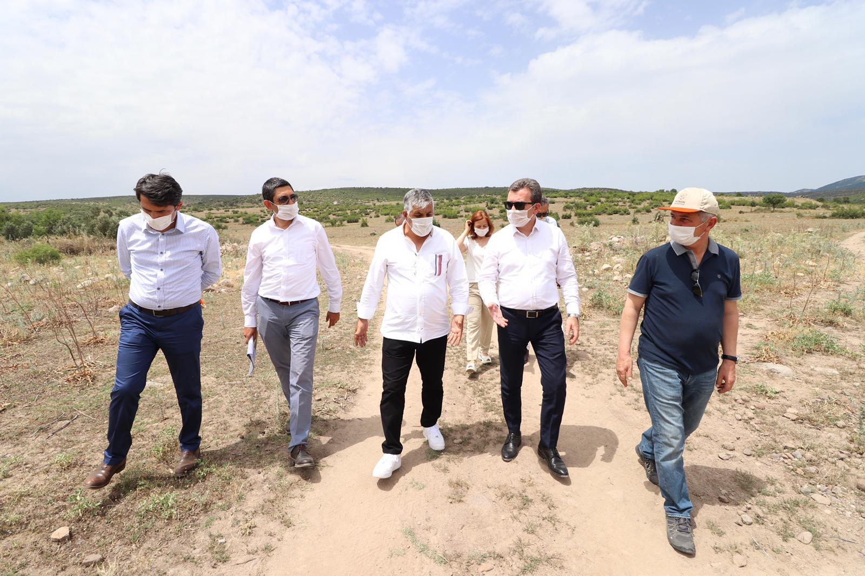
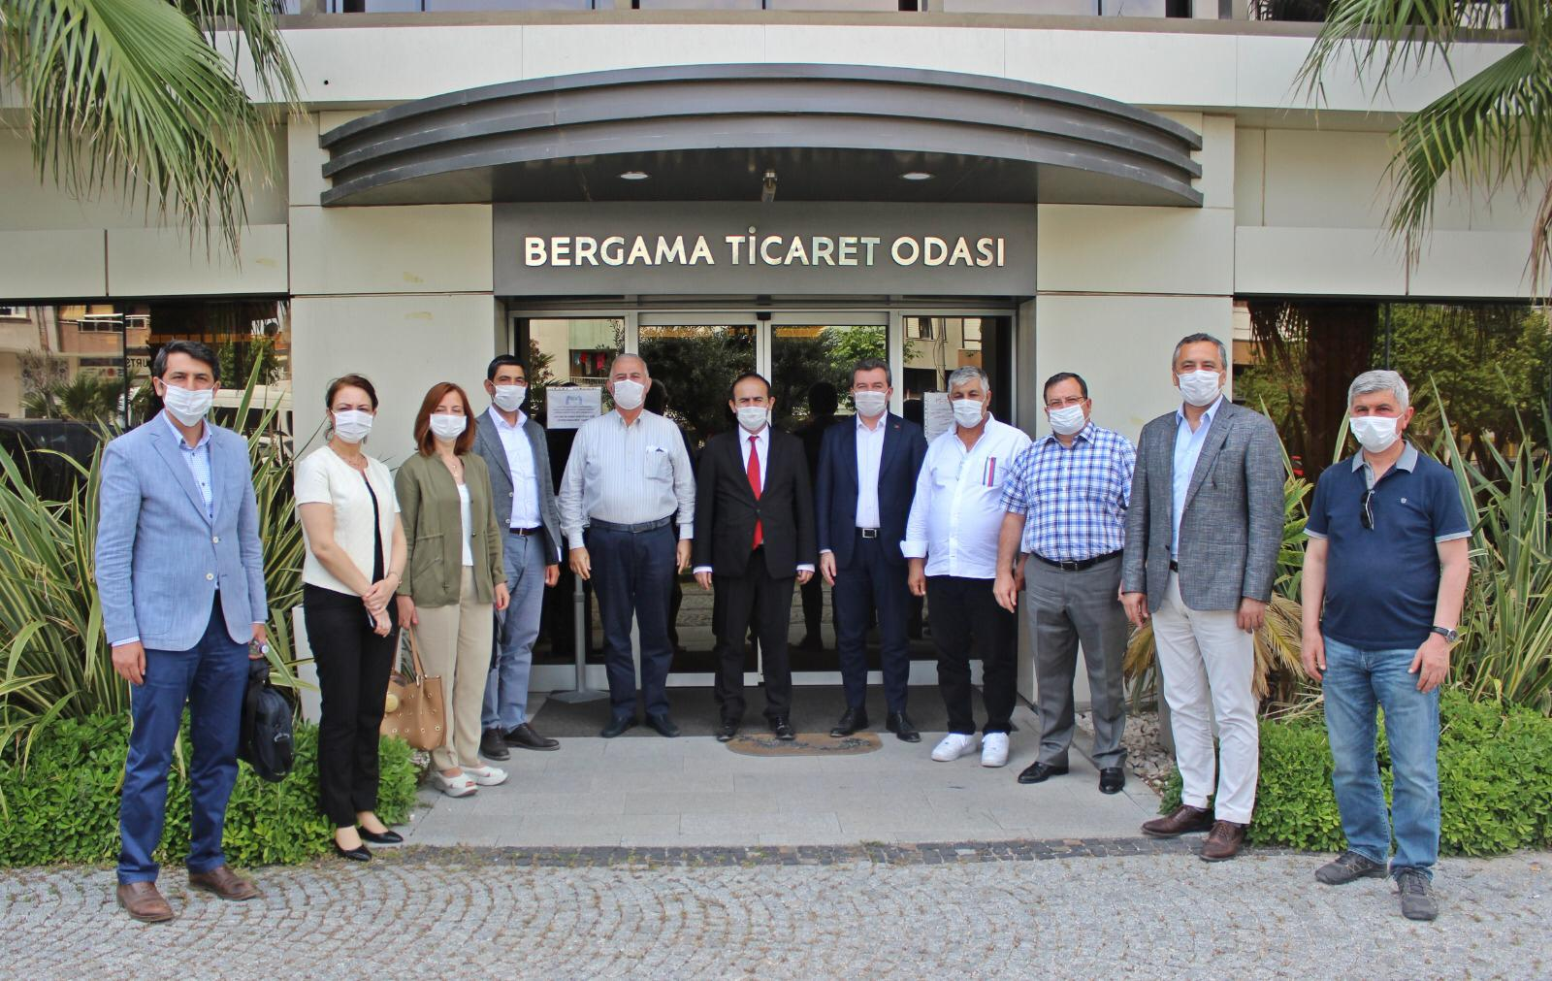
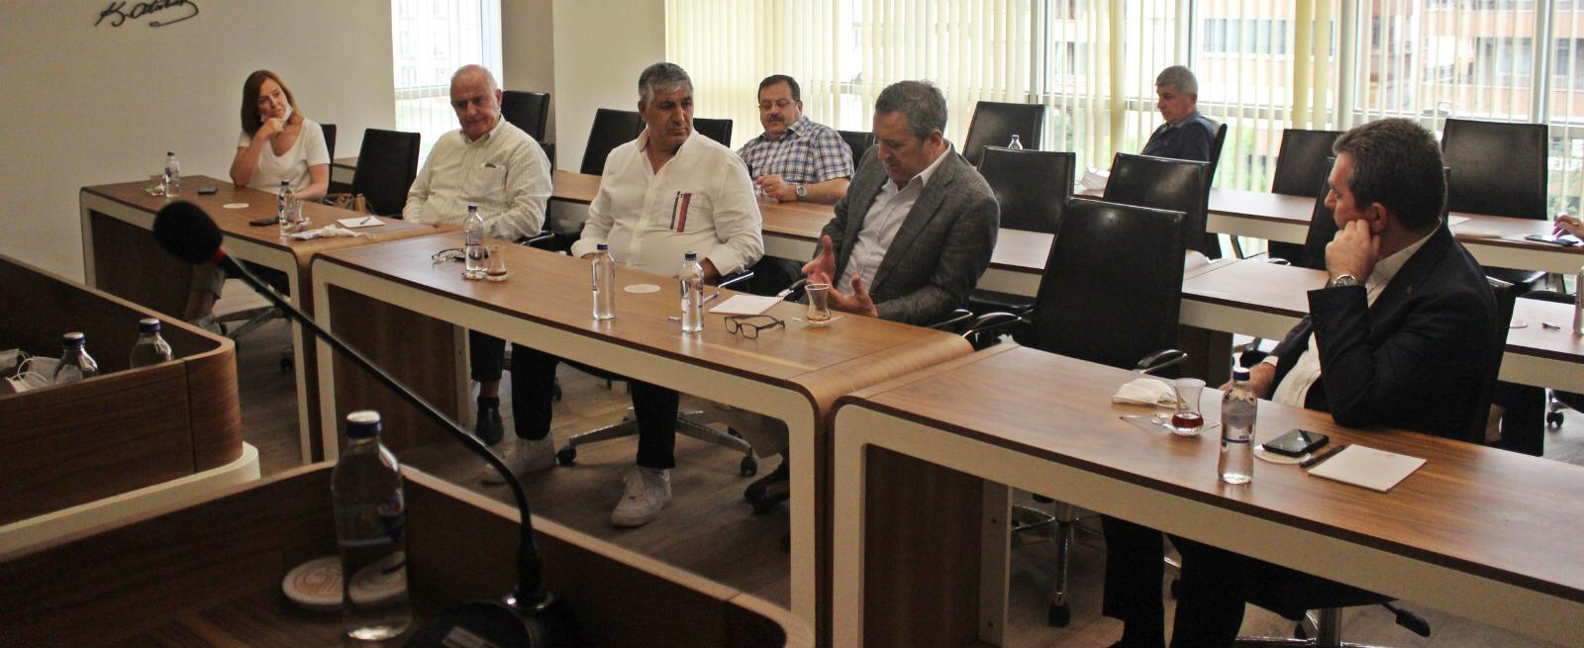
KURULUŞ ÇALIŞMALARI

Slide 17
GENEL AVANTAJLAR
OSB’ler içinde faaliyet gösteren yatırımcılar, Türkiye’deki mevcut yatırım teşvik uygulamalarına (genel yatırım teşvikleri, bölgesel yatırım teşvikleri, büyük ölçekli yatırım teşvikleri, stratejik yatırım teşvikleri, istihdama yönelik teşvikler, Ar-Ge desteği, vb.) ek olarak, aşağıdaki avantajlardan da faydalanmaktadır.
            Arazi alımlarında KDV muafiyeti.
Tesis inşasının tamamlanmasından itibaren geçerli olmak üzere beş yıl boyunca emlak vergisi muafiyeti.
Düşük su, doğal gaz ve iletişim giderleri.
Parsellerin bölümü/birleştirilmesi işlemlerinde vergi muafiyeti.
Tesis inşası ve işletiminde yerel yönetimler vergisi muafiyeti.
OSB’nin belediye hizmetlerinden yararlanmaması durumunda katı atık vergisi muafiyeti.

Slide 18
YATIRIM AVANTAJLARI
HİZMET TÜRÜ | OSB'LERDE YER ALAN İŞLETMELER
Emlak Vergisi | Muaf (İnşaat bitim tarihini takip eden Bütçe yılından itibaren 5 yıl)
Atıksu Bedeli | Muaf (Merkezi Atıksu Arıtma tesisi işleten bölgelerdeki işletmeler) Muaf değil (Merkezi Atıksu Arıtma tesisi işletmeyen bölgelerdeki işletmeler)
KDV | Teşvik Belgesi Kapsamında yapılacak makine ve teçhizat teslimleri KDV'den muaftır
Bina İnşaat Harcı ve Yapı Kullanma İzni Harcı | Muaf
Çevre Temizlik Vergisi | Muaf
Tevhid ve İfraz İşlem Harcı | Muaf
Yapı denetim Kuruluşlarına Ödenecek Hizmet Bedeli | %75 İndirimli Uygulanır

Slide 19
HİBE AVANTAJLARI
  TDİOSB İçinde Bulunan Firmalar Aşağıdaki Yöntemlerle Yatırım Maliyetlerini Azaltabilirler
AB Projelerinden Destek
AB Destekli projelere başvurabilirsiniz.
Kırsal Kalkınma Programları
Tarımsal üretim odaklı kalkınma projelerine başvurabilirsiniz.
Ajanslar
Ajansların yenilenebilir enerji ve tarım odaklı projelerine başvurabilirsiniz.
KKYDP programı kapsamında 2.500.000 TL –’ye kadar hibe başvurusu

Slide 20
DESTEKLER
DESTEK UNSURLARI |  | BÖLGELER
 |  | 1 | 2 | 3 | 4 | 5 | 6
KDV İstisnası |  | Var | Var | Var | Var | Var | Var
Gümrük Vergisi Muafiyeti |  | Var | Var | Var | Var | Var | Var
Vergi İndirimi | Vergi İndirim oranı | %50 | %55 | %60 | %70 | %80 | %90
 | Uygulanacak Vergi Oranı | %10 | %9 | %8 | %6 | %4 | %2
 | Yatırıma katkı oranı | %15 | %20 | %25 | %30 | %40 | %50
Sigorta Primi İşveren Hisse Desteği | Uygulama Süresi | 2 yıl | 3 yıl | 5 yıl | 6 yıl | 7 yıl | 10 yıl
 | Destek Tutarının Azami Miktarı | %10 | %15 | %20 | %25 | %35 | Limitsiz
Yatırım Yeri Tahsisi |  | Var | Var | Var | Var | Var | Var
Faiz Desteği | İç Kredi | Yok | Yok | 3 puan | 4 puan | 5 puan | 7 puan
 | Döviz/Döviz Endeksli Kredi | - | - | 1 puan | 1 puan | 2 puan | 2 puan
 | Azami Destek Tutarı (Bin TL) | Yok | Yok | 1 Milyon | 1.2 Milyon | 1.4 Milyon | 1.8 Milyon
Sigorta Primi Desteği (İşçi Hissesi) |  | Yok | Yok | Yok | Yok | Yok | 10 Yıl
Gelir Vergisi Stopajı Desteği |  | Yok | Yok | Yok | Yok | Yok | 10 Yıl
  *İzmir 1. Derece Bölge Statüsündedir. Ancak TDİOSB olduğumuz için 2. Bölge teşviklerinden faydalanılır.

Slide 21
SORU VE ÖNERİLER
Adres - Telefon
Web – e mail
Ege Bölgesi Sanayi Odası 3. kat TDİOSB Proje Ofisi Konak/İzmir
0232 455 2920
Bölge Müdürü: Dr. Hitay BARAN
hitay.baran@izto.org.tr / 0533 296 9997
Proje Danışmanı: Jeo. Yük. Müh. Fatih ÜÇGÜN
fatih.ucgun@dikilitdiosb.org.tr / 0532 695 9171

